Slide 1
甲状腺激素的作用及调控
所在知识模块：必修三《稳态与环境》第二章第二节
学科：生物
学段：高中
适用年级：高二
学校名称：南京市金陵中学
制作人/制作团队：张娣
制作日期：2018/11/15

Slide 3
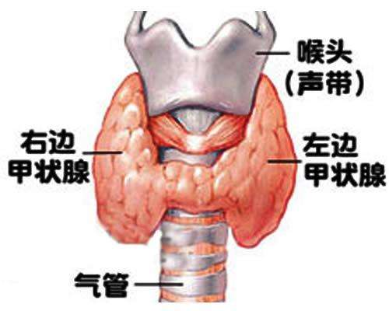
甲状腺机能减退症，简称甲减，是由甲状腺激素合成或分泌不足所引起的疾病。
病人表情呆滞，反应迟钝，动作缓慢；面色苍白或微黄，面容虚肿，体温偏低，畏寒少汗；皮肤干冷、粗厚，呈非凹陷性水肿；智力、理解力、记忆力下降。
治疗方法是甲状腺制剂替代疗法。

Slide 4
现代医学认为，甲状腺功能减退的原因，有甲状腺自身的原因，分泌的不足或者是外伤手术，甲亢治疗，导致了甲状腺功能的局部分泌不够；另外外部原因就是垂体，下丘脑功能的异常，导致了甲状腺功能分泌状态的异常低下。

Slide 5
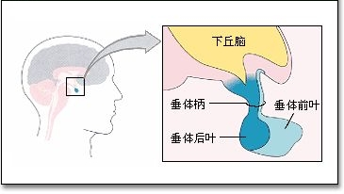
下丘脑是机体调节内分泌活动的中心和枢纽。
也是神经调节和激素调节相联系的枢纽。
垂体具有调节、管理其他某些内分泌腺的作用。

Slide 6
激素分泌的分级调
控
下丘脑
促甲状腺激素释放激素
(+)
垂体
促甲状腺激素
(+)
甲状腺
甲状腺激素

Slide 7
激素与靶细胞的受体特异性的识别和结合，进而调节生命活动。
特异性取决于其空间结构的相互匹配。
故激素的作用也体现了细胞膜的信息传递的功能。
分泌细胞
毛细血管
激素分子
靶细胞
研究发现，甲状腺激素几乎对全身细胞都起作用。
也就是说，几乎全身细胞都有甲状腺激素的受体。
激素作用的方式

Slide 8
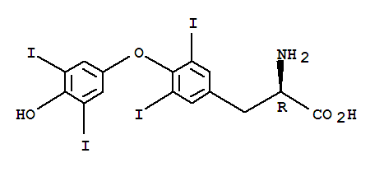
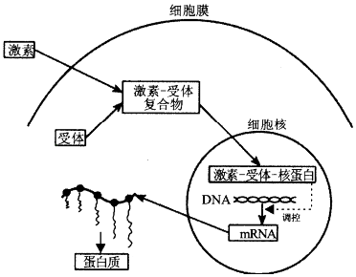
化学本质：氨基酸衍生物
甲状腺激素作用：
1、促进动物个体的生长发育
2、促进新陈代谢，加速氧化分解
3、提高神经系统的兴奋性

Slide 9
甲状腺激素
水平升高
甲状腺激素
水平降低
（-）
（+）
（-）
（+）
下丘脑释放较少的促
甲状腺激素释放激素
下丘脑释放较多的促
甲状腺激素释放激素
血液中甲状腺
激素的正常水平
垂体释放较少的
促甲状腺激素
垂体释放较多的
促甲状腺激素
负反馈
甲状腺产生的
甲状腺激素减少
甲状腺产生的
甲状腺激素增加

Slide 10
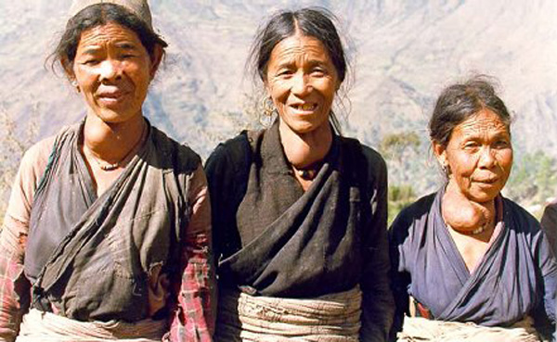
地方性甲状腺肿大患者
（大脖子病）
促激素除可以促进相关腺体分泌激素外，还能促进腺体的生长发育。结合甲状腺激素的负反馈调控，想一想大脖子病的病理是什么？
Notes:
甲状腺代偿性增生。

Slide 11
（1）激素A是_______________________。
（2）当体内缺乏__________元素时，将导致激素C的合成受阻，该元素进人甲状腺细胞的运输方式是_______________________。
（3）人遭遇危险而情绪紧张时血液中激素C的含量将会___________，这是由于激素A、B的含量_____________所致。这种生理过程是由_______________________共同调节的。
（4）如果激素C的合成量过多时，激素A、B含量的变化趋势是___________。这是一种__________调节机制。
例：人体内激素分泌量过多或不足都会对机体有害，体内有一系列机制维持激素在血液中含量的相对稳定。下图表示下丘脑神经分泌细胞、垂体细胞、甲状腺细胞及它们分泌的激素之间的关系。据图回答有关问题：
促甲状腺激素释放激素
碘
主动运输
增加
增加
神经和体液(激素)
下降
(负)反馈

